Slide 1
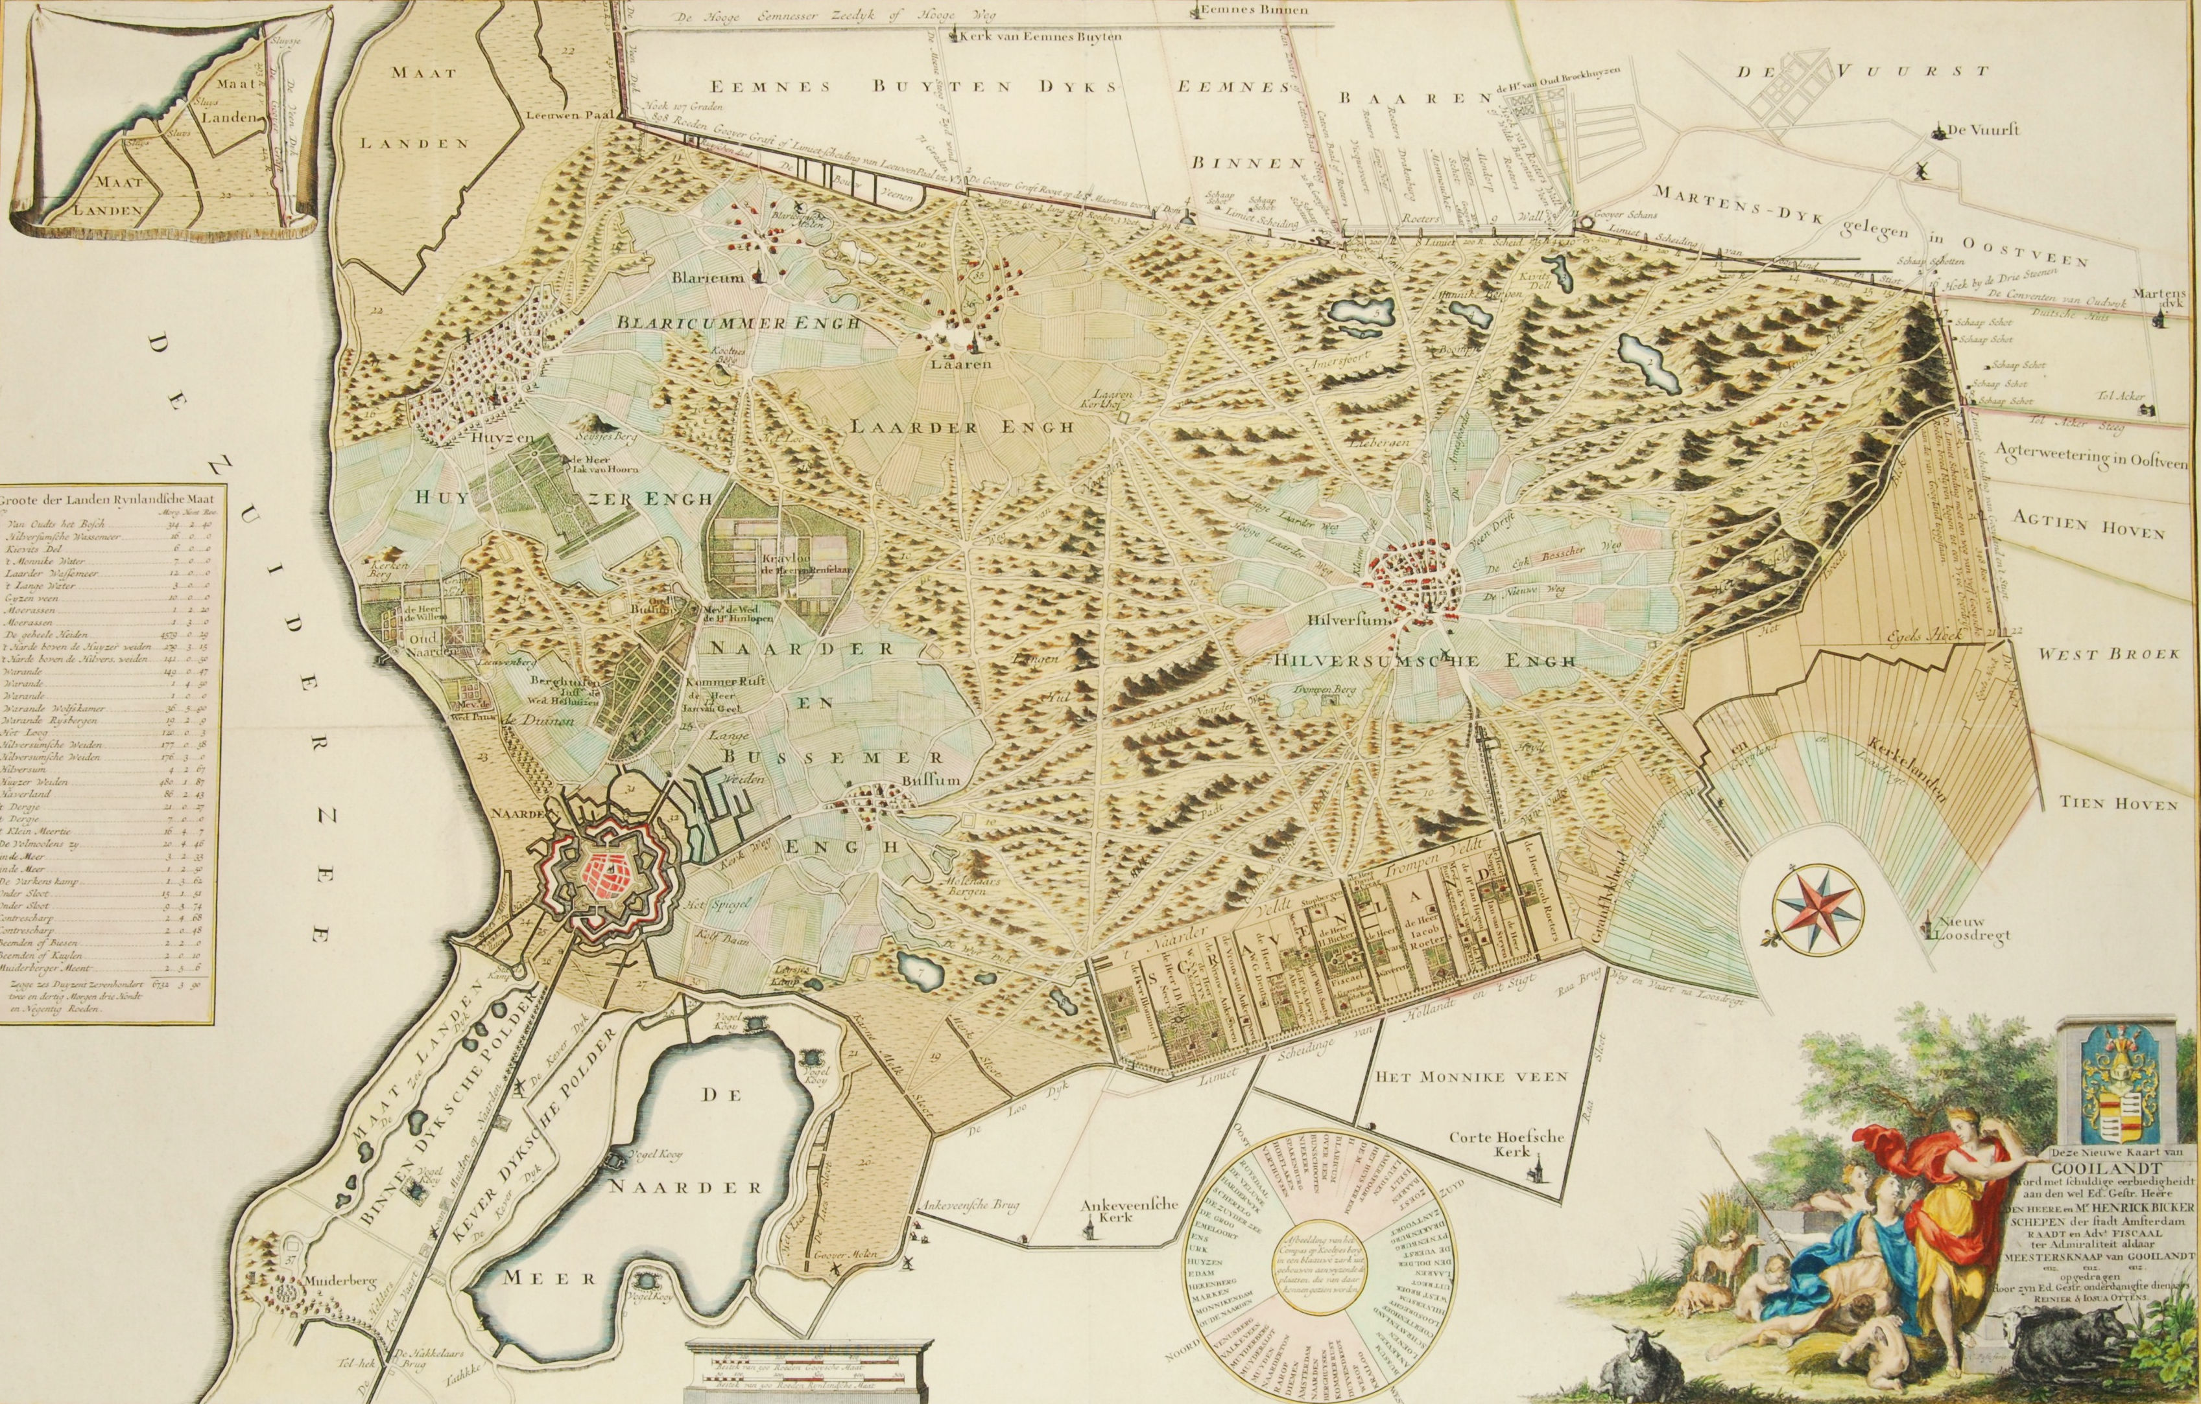
De GooischePas
Betaalpas voor de regio
Gooi en omstreken

Slide 2
Elke Gooier een regiopas. Voordeelpas + betaalwijze in één.
Een betaalpas voor het
Gooi en omstreken

Slide 3
Waarom een GooischePas?
Bevorderen van de participatie in alle economische en sociale domeinen van de samenleving;
Stimuleren van de regionale economie, cultuur, recreatie en toerisme;
Bevorderen van sociale cohesie;
Efficiëntere en effectievere uitvoering van gemeentelijke regelingen;
Een gemeenschappelijk loyaliteitssysteem dat besteden in de regio leuker en makkelijker maakt;
Meer mogelijkheden voor ondernemers om hun producten en diensten kenbaar te maken.

Slide 4
Vervolg: Wie zijn de belanghebbenden?
Inwoners om:
voordeel te genieten.
te sparen voor een ander.
een verkregen voorziening te gebruiken.
Bedrijven om:
meer omzet te genereren.
hun maatschappelijke betrokkenheid te tonen.
hun medewerkers te belonen.
klanten aan zich te binden.
te communiceren.

Slide 5
Wie zijn de belanghebbenden?
Verenigingen en andere maatschappelijk belangrijke organisaties om:
extra inkomsten te genereren.
hun leden en sponsoren te verbinden.
Vrijwilligerswerk/mantelzorg beter belonen.
Gemeente om:
budgetten lokaal, doelmatig en efficiënt te laten besteden.
lokale economie te stimuleren.

Slide 6
Rol en belang gemeente
Minimavoorzieningen:
Met de GooischePas krijgt de betreffende persoon ‘ongezien’ allerlei voordelen bij lokale partijen.
Het computerbudget kan alleen worden besteed bij bedrijven die in deze branche zitten.
Een ‘winterjas-budget’ kan alleen maar aan winterjassen besteed worden.
Een sportbudget kan alleen maar bij lokale sportaanbieders worden besteed.
Klijnsma-gelden worden op de GooischePas afgehandeld.
Een specifiek budget voor mobiliteit.

Slide 7
Rol en belang gemeente
Mantelzorgwaardering. Elke mantelzorger krijgt jaarlijks een bedrag op de GooischePas gestort en kan dit bedrag alleen maar in de gemeente besteden.
Respijtzorg. Een mantelzorger krijgt een respijtzorgvoorziening toegewezen op de GooischePas en kan deze voorziening alleen maar afnemen binnen de gestelde kaders en bij de lokale aanbieders.
We hebben het over ‘programmeerbaar geld’. We weten vooraf dat het beschikbare budget alleen maar daaraan kan worden besteed waarvoor het bedoeld is. Wordt het niet besteed dan vloeit het weer terug naar de gemeente of naar de doelgroep.

Slide 8
Een pas met meerdere mogelijkheden.
Een pas voor:
Vrijwilligers/mantelzorg
Bijstand/Sociaalplein
Voor een ieder die niet bij de bovenstaande groepen hoort.

Slide 9
• Regiopas
• Minimapas
• Vrijwilligers
• Mantelzorgpas
• Sportpas
• Cultuurpas
• Restaurantpas
• Voordeelpas
• Betaalpas
• Cadeaupas
• Zorgpas
• Spaarpas
• Crowdfunding
• Zwempas
• Studentenpas
• ….
Concreet

Slide 10
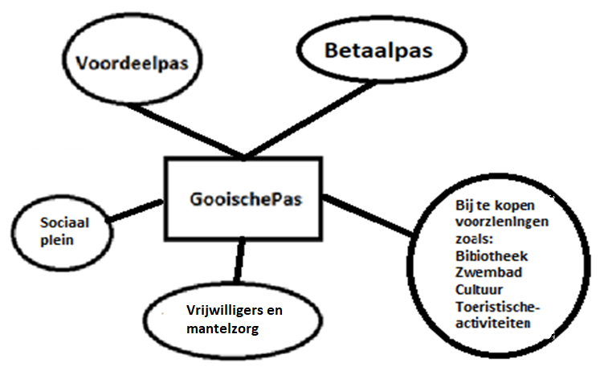
Een overzicht van de pas

Slide 11
Waarom een GooischePas en geen Hilversumsepas?
Soms moet je klein beginnen maar groter denken.
Met de naam Hilversum beperk je het omzetgebied alleen tot Hilversum.
Andere dorpen in het Gooi hebben daar geen profijt van.
Door groter te denken blijft de mogelijkheid open voor een regionaal systeem.
Nu kunnen andere dorpen in het Gooi zowel in hun eigen dorp als in Hilversum terecht.
Maar ook omgekeerd.
Wie naar het Singermuseum wil gaan, kan daar niet terecht met een Hilversumse pas maar wel met een
GooischePas.
Ook voor het toerisme is het goed om met eenzelfde pas in een groter gebied terecht te kunnen, om te
recreëren.

Slide 12
Een toepassing van een regiopas.
www.betaallokaal.nl

Slide 13
Gedacht kan worden aan de volgende werkgroepen:
Op den duur zullen verschillende werkgroepen gaan ontstaan, zoals:
1 promotieteam:
2 Contactpersoon ondernemers:
3 Contactpersoon inwoners:
4 Persvoorlichter:
5 Telefoonwacht:
6 GP-shop beheerders:
7 Boekhouder:

